Slide 1
CICLO DE DEBATES DA ESCOLA DE PAIS DO BRASIL

Slide 2
SEJA SUA MELHOR VERSÃO COM A EPB
Educar é como uma viagem que transforma vidas, as pessoas, o mundo e o amanhã.

Slide 3

TEMÁRIO
1. Educar é um Desafio.
2. Valores e Limites na Educação.
3. Pai, Mãe e Agentes Educadores.
4. Educação do Nascimento à Puberdade.
5. Adolescência: O Segundo Nascimento.
6. Sexualidade no Ciclo de Vida da Família.
7. Cidadania e a Cultura da Paz.
Notes:
Estamos abordando aspectos importantes no processo educativo e nas fases de desenvolvimento de nossas crianças. No último encontro conversamos sobre as etapas do desenvolvimento na infância em todos os aspectos e que essas etapas do desenvolvimento do ser humano têm uma importância singular, que não podem e nem devem ser comparadas.
Em cada etapa, em seu tempo, se resolvem e se estabelecem soluções específicas nas chamadas janelas de oportunidades, que precisam ser conhecidas para serem adequadamente atendidas. É dentro da família que se estabelecem os vínculos afetivos e que tornam as crianças seguras, tranquilas, carinhosas e alegres.
Se conseguimos colocar em prática fatores importantes desse processo educativo: vínculo afetivo, valores, respeito, limites, a adolescência também será uma fase bem sucedida na vida de toda família.

Slide 4
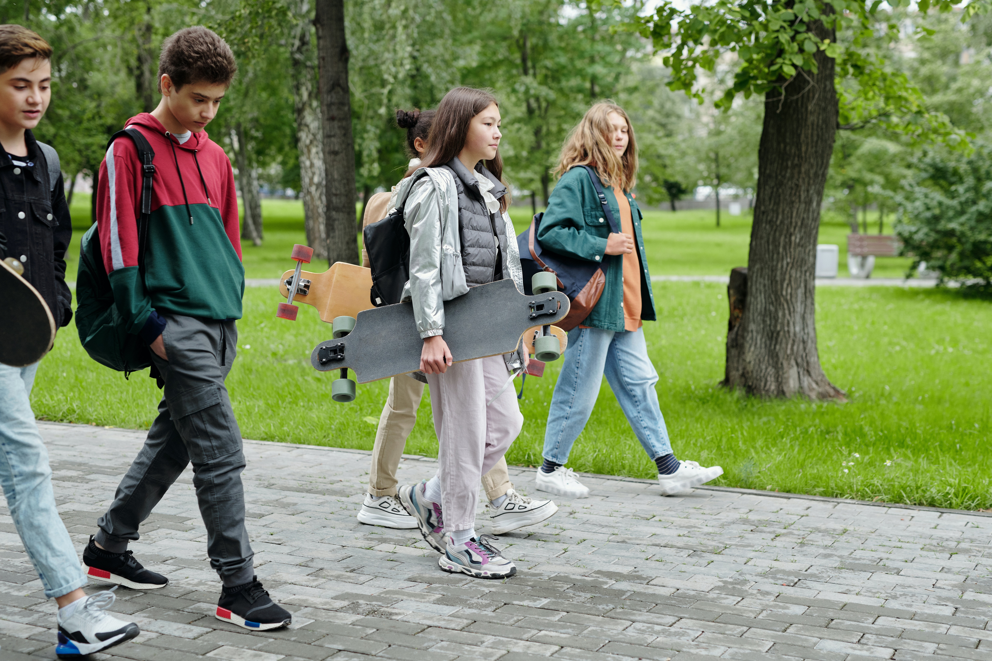


ADOLESCÊNCIA: O SEGUNDO NASCIMENTO

Slide 5
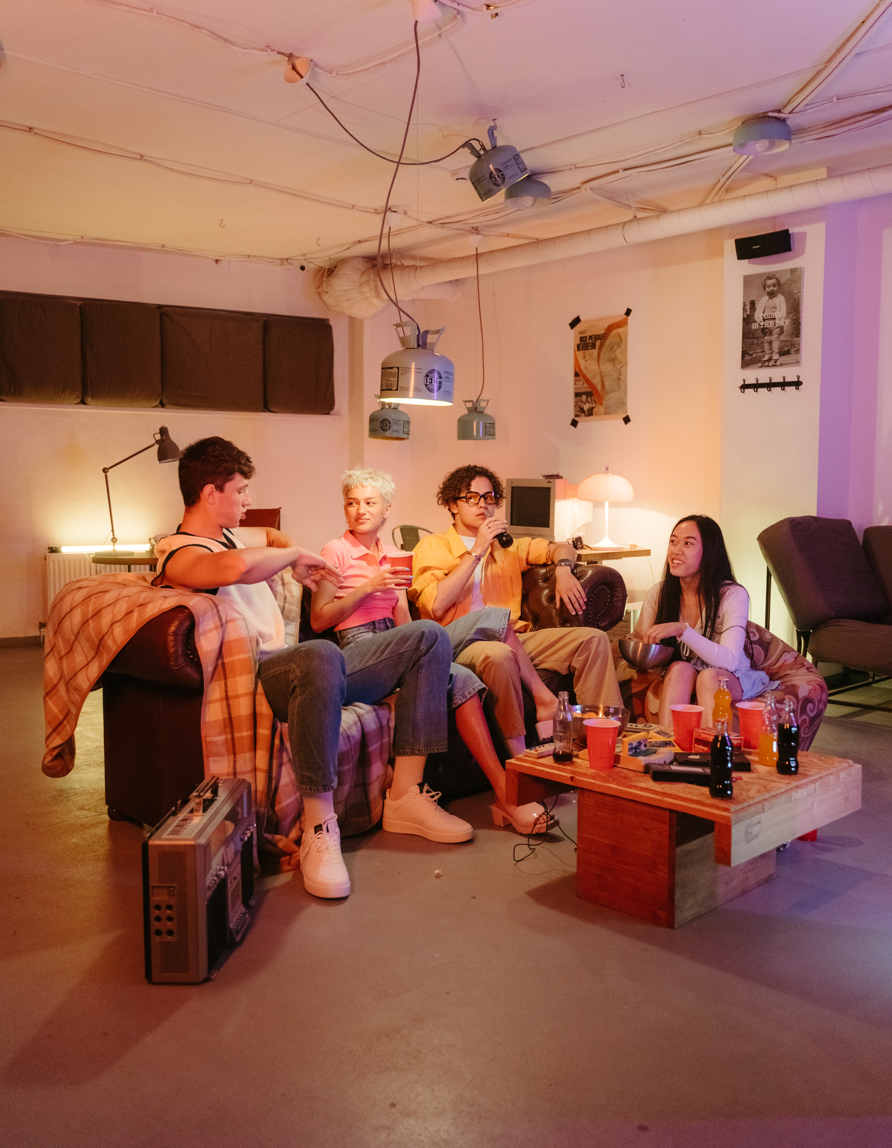
ADOLESCÊNCIA
Dos 10 aos 19 anos segundo a OMS
Dos 12 aos 18 anos segundo o ECA
Dos 10 aos 24 anos Ministério de Saúde do Brasil .
Pré-adolescência dos 10 aos 13 anos
Notes:
Ver essa classificação .... A Organização Mundial da Saúde (1990) define a adolescência como o período compreendido entre 10 e 15 anos, mudando no ano de 2005 para o período de vida que começa aos 10 anos e termina antes de se completar os 20 anos. De acordo com o Estatuto da Criança e do Adolescente, a adolescência é o período que se inicia aos 13 anos e se completa aos 18 anos (Lei 8.065, de 1990), e o Ministério de Saúde do Brasil determina que a adolescência tem os limites da faixa etária entre os 10 e 24 anos.

Slide 6

Notes:
O que te marcou na tua adolescência ? Na Adolescência de hoje, o que te chama atenção?
Podemos utilizar a ferramenta do mentimeter .. Para formar a nossa nuvem de palavras – tornando o momento interativo
1- Cite 3 palavras que você relaciona a Adolescência.
Gerar pergunta e link com antecedência: www. Mentimeter.com
Informar link no chat
Aguardar integrantes acessar o link
Compartilhar tela do mentimeter com as respostas
Identificamos aqui aspectos importantes dessa linda e desafiadora fase da vida e vamos conversar um pouco sobre isso hoje.
Vamos iniciar assistindo a um vídeo.

Slide 7
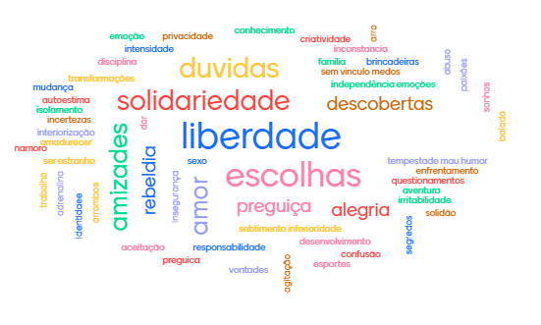
NUVEM DE PALAVRAS DA TURMA
Notes:
O que te marcou na tua adolescência ? Na Adolescência de hoje, o que te chama atenção?
Podemos utilizar a ferramenta do mentimeter .. Para formar a nossa nuvem de palavras – tornando o momento interativo
1- Cite 3 palavras que você relaciona a Adolescência.
Gerar pergunta e link com antecedência: www. Mentimeter.com
Informar link no chat
Aguardar integrantes acessar o link
Compartilhar tela do mentimeter com as respostas
Identificamos aqui aspectos importantes dessa linda e desafiadora fase da vida e vamos conversar um pouco sobre isso hoje.
Vamos iniciar assistindo a um vídeo.

Slide 8

VÍDEO - ADOLESCÊNCIA
Notes:
Vídeo – 3min30seg

Slide 9
ADOLESCÊNCIA
Transição da dependência da criança para a independência do adulto – separação psicológica.
Os adolescentes avaliam e contestam de forma crítica, como é sua família, sua escola e a sociedade.
É normal a dificuldade dos pais substituírem o papel de proteção pelo de orientação.
É um longo período de insegurança e de incompreensão de ambas as partes.
Notes:
Sensação de ruptura “separação psicológica”, início da independência.
É normal a contestação do adolescente.
Obs.: verificar se o grupo citou outras características.

Slide 10
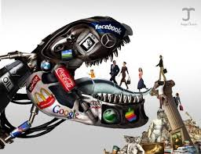
DESAFIOS DO AMBIENTE EM QUE VIVEMOS
GRAVIDEZ precoce e comportamentos sexuais de risco – ISTs.
CONSUMISMO
Notes:
Estimular o grupo que falem/citem desafios para os adolescentes no mundo de hoje. Escrever no chat
IMPORTANTE: A terminologia Infecções Sexualmente Transmissíveis (IST) passa a ser adotada em substituição à expressão Doenças Sexualmente Transmissíveis (DST), porque destaca a possibilidade de uma pessoa ter e transmitir uma infecção, mesmo sem sinais e sintomas.(http://antigo.saude.gov.br/saude-de-a-z/infeccoes-sexualmente-transmissiveis-ist)

Slide 11

DESAFIOS DO AMBIENTE EM QUE VIVEMOS
USO EXCESSIVO DAS TELAS
INDIVIDUALISMO

Slide 12

DESAFIOS DO AMBIENTE EM QUE VIVEMOS
DROGAS
VIOLÊNCIA
Notes:
Verificar se foram citados outros no chat.

Slide 13

ASPECTOS DA PERSONALIDADE
Afeto- Necessidade de receber, mas lhe desagrada na presença de outros.
Segurança- Está relacionada ao afeto. É necessário que se sinta amado, aceito, valorizado.

Slide 14

ASPECTOS DA PERSONALIDADE
Lazer e Social
  Necessidade da vida em grupo.
  O centro da vida se desloca para fora de casa.
  O grupo vai determinar um novo desenvolvimento do plano afetivo e social do adolescente.

Slide 15

ASPECTOS DA PERSONALIDADE
Liberdade - Equilibrando e superando o conflito entre as necessidades de autonomia e de liberdade X apoio e proteção dos pais.
Sexualidade – maturação biológica com despertar sexual, tende a causar angústia e ansiedade devido à noção de proibido, de culpa e de medo que muitas vezes ainda se acha revestida.
Notes:
No aspecto da sexualidade vale lembrar: Meninos: crescimento acelerado das extremidades, alargamento do tórax, aparecimento dos pelos, crescimento do pênis, aumento do impulso sexual, primeiras ejaculações, alterações na voz...
Meninas: crescimento dos seios e das extremidades, alargamento dos quadris, aparecimento de pelos, voz fica mais suave, menstruação....

Slide 16

ASPECTOS DA PERSONALIDADE
Emoções: Sempre presentes e instáveis, tem sensibilidade exagerada, impulsivo e às vezes agressivo. Tem comportamento imprevisível, contestador e rebelde.
Inteligência: Forma seus próprios julgamentos. Questiona, contesta e aponta incoerências.
Testa regras e limites.

Slide 17

ASPECTOS DA PERSONALIDADE
Caráter: o caráter é o juiz da consciência.
Já possui sua escala de valores e julga baseado naqueles que absorveu em sua infância e na pré-adolescência.
A consciência moral continua ligada a de seus pais.

Slide 18
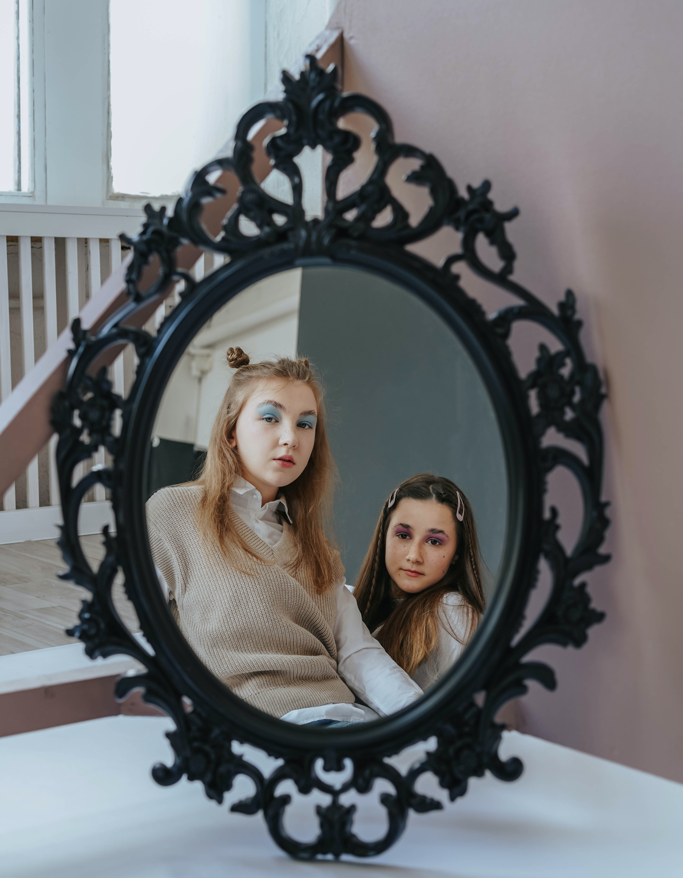
Tendem a experimentar bebidas, cigarros e drogas. Aumenta o interesse em questões sociais, morais e familiares.
Cresce a autoestima.
Notes:
É hora de canalizar/incentivar à participação em grupos saudáveis como: esportes, músicas, escoteiros...
Participar de movimentos juvenis voltados para causas sociais e ambientais
A parceria e longas conversas devem marcar essa etapa.
Quanto mais as crianças e jovens têm autoestima, mais desenvolverão a autonomia,, ficam mais preparadas para os desafios e frustrações da vida.

Slide 19
É A HORA DE CONSTRUIR UM PROJETO DE VIDA.
É próprio do adolescente sonhar com a realização do seu futuro. Como pais, não devemos destruir seus sonhos, mas, fazer ver as dificuldades, fazer com que tenham os pés no chão, ajudá-lo para poder realizar seus sonhos. É preciso sonhar grande e a longo prazo” (Isaac Mielnik).
Notes:
Jovens sem projeto de vida são mais vulneráveis às drogas.

Slide 20

DINÂMICA DE GRUPO

Slide 21
DINÂMICA DE GRUPO
1. Como lidar com as mudanças físicas, fisiológicas e emocionais na adolescência?
2. Como preparar os adolescentes para enfrentar questões como: Álcool e drogas, Violência, Sexualidade precoce e ISTs?
3. Como administrar as questões da tecnologia com os adolescentes?
4. Como os pais e a escola podem ajudar na definição de um projeto de vida e de carreira?

Slide 22
1. Como lidar com as mudanças físicas, fisiológicas e emocionais na adolescência?
Com diálogo e paciência.
Conversar com os filhos sobre as mudanças dessa fase.
O apoio dos pais deve ser incondicional.
Incentivo e elogios mais frequentes.
Ouvir mais do que falar.
Aceitá-los como são, a instabilidade emocional é normal.
Ser presente, demonstrar o amor, eles ainda querem colo.
Os limites devem ser justos, negociados e claramente definidos.

Slide 23
2. Como preparar os adolescentes para questões como: Álcool, drogas, Violência, Sexualidade e ISTs?
Proporcionar aos filhos um lar equilibrado.
Informar sobre o perigo das drogas, violência e doenças.
Lutar, sem descanso, para transmitir valores.
Estimular práticas esportivas e movimentos juvenis voltados para causas sociais e ambientais
Estimular, o desenvolvimento da ideia de que cada um de nós tem um papel social a desempenhar a refletir sobre o propósito de vida.
Buscar ajuda profissional, nas primeiras dificuldades - (médico, psicólogo)
Notes:
IMPORTANTE: A terminologia Infecções Sexualmente Transmissíveis (IST) passa a ser adotada em substituição à expressão Doenças Sexualmente Transmissíveis (DST), porque destaca a possibilidade de uma pessoa ter e transmitir uma infecção, mesmo sem sinais e sintomas.(http://antigo.saude.gov.br/saude-de-a-z/infeccoes-sexualmente-transmissiveis-ist)

Slide 24
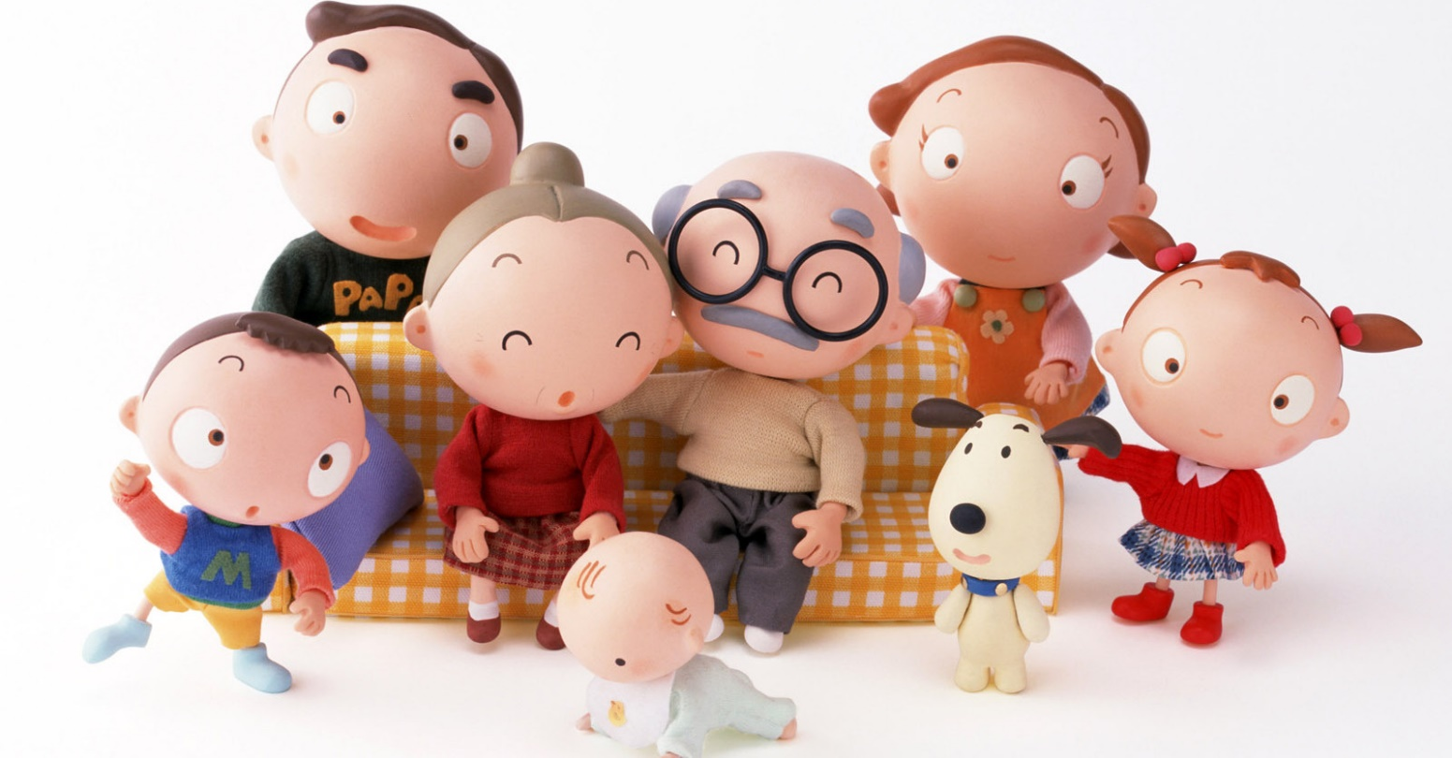
Pilares para um ambiente familiar saudável
DIÁLOGO
AMOR
FIRMEZA
SOLIDARIEDADE
CONFIANÇA
PRESTÍGIO
PRESENÇA
SUPERAÇÃO

Slide 25
3. Como administrar as questões da tecnologia com os adolescentes?
Buscar conhecimento das ferramentas tecnológicas.
Evoluirmos de pais analógicos para pais digitais
Visão de futuro e de mundo.
Limites com negociação (horários e conexões).
Propor reflexões críticas e provocar habilmente diálogos.
Conscientização dos adolescentes quanto ao uso ético, seguro e legal das novas tecnologias.

Slide 26
4. Como os pais e a escola podem ajudar na definição de um projeto de vida e de carreira?
Nesta fase deve-se considerar:
a escolha não é definitiva;
não se deixar influenciar pelo “charme” ou aspectos financeiros de determinadas profissões;
a indecisão e insegurança em relação a escolha profissional é natural;
se colocar disponíveis para prolongadas conversas - ouvir;
valorizar sonhos e projetos;
conhecer rotinas e propósitos de várias áreas.

Slide 27
CONCLUSÃO
A adolescência deve ser preparada desde a infância:
  satisfazendo suas necessidades básicas;
  exercendo a autoridade;
  estabelecendo limites e respeitando as etapas do desenvolvimento.
  “Pais são pais e filhos são filhos – deve haver sempre diálogo, afetividade, respeito e compreensão”.

Slide 28
RECADO DO ADOLESCENTE PARA OS PAIS
“ Os pais modernos que nós queremos e precisamos não são os que nos deixam fazer tudo, que falam palavrões e bebem conosco – os pais que queremos são aqueles que falam conosco, sempre, muito e sobre todos os assuntos, que nos ouvem, respeitam e orientam, e que também nos ensinam nossos deveres e direitos”.
(Livro: O adolescente por ele mesmo – Tania Zagury)
Notes:
Antes de ser amigo do seu filho, você é pai dele. Não confundir os papeis porque têm responsabilidades diferentes.

Slide 29

CONVITE À AÇÃO
Nesta semana, convidar os amigos(as) do seu filho(a) para uma atividade na sua casa, com a finalidade de conhecê-los melhor e se aproximar deles.
Notes:
Dessa forma, você conhece também os valores dos amigos e pode intervir mais acertadamente.

Slide 30
OBRIGADO(a!)
Coordenador:
Equipe:

Slide 31


